Slide 1
Webinaari lyhytkestoisen liikkuvuushankkeen hakijalle (KA122-SCH)
Yleissivistävä koulutus
19.1.2024

Slide 2

Osallistumisohjeita
Pyydämme sulkemaan mikrofonit​
Tilaisuus tallennetaan ja tallenne on katsottavissa 14 vrk:n ajan
​tilaisuuden sivulta
Kirjoita kysymyksesi Q&A -laatikkoon
  Vastaamme kysymyksiin sopivissa väleissä esitystä

Slide 3

Seuraavan 2 tunnin aikana kuulet
19.1.2024 klo 14 - 16 Hakuinfo: tavoitteet ja liikkuvuudet
Erasmus+ lyhyesti
Liikkuvuuden monet muodot
Tauko
Tavoitteiden tarpeista lähtevä määrittely
Muutama kirjoittamisvinkki
Hakulomake
  hakulomakealusta ja hakulomakkeen toiminallisuudet
31.1.2024 klo 14 - 16 Hakuinfo: toiminto ja hakujärjestelmä
  Keskitymme budjettiin
24.1.2024 klo 15 – 16 Ympäristövastuullisuus liikkuvuushankkeissa
5.2.2. ja 15.2. 2024 klo 15.30 - 16 Kysely pop-up

Slide 4


Slide 5

Mikä on Erasmus+ -ohjelma
Erasmus+ on Euroopan unionin koulutuksen, nuorisoalan ja urheilun ohjelma vuosille 2021-2027
Opetushallitus on Suomen kansallinen toimisto
Lisätietoa https://www.oph.fi/fi/ohjelmat/mika-erasmus-ohjelma

Slide 6
ERASMUS+ -ohjelma
KA1-liikkuvuudet
KA2-yhteistyöhankkeet
KA1-akkreditointi
KA1-lyhytkestoiset hankkeet
KA2-Pienimuotoiset
kumppanuushankkeet
KA2-Kumppanuushankkeet
Ei ole kv-partnereita hakemuksessa
On kv-partnereita hakemuksessa
Eroavaisuudet
”Ajatus omassa organisaatiossa”
”Ajatus yhteistyössä”

Slide 7
Miten
osallistua liikku-vuuteen?
Organisaatio
Erasmus+ akkreditointi
Liikkuvuuskonsortion koordinaattori
Lyhytkestoiset hankkeet
Liity konsortioon
Osallistu ilman hakemusta
Vastaanota liikkuvuus

Slide 8
Liikkuvuustoiminnan tavoitteet
Opetuksen ja oppimisen eurooppalaisen ulottuvuuden vahvistaminen
osallisuus, jaettu eurooppalainen perintö ja monimuotoisuus, ammatilliset verkostot
Yleissivistävän koulutuksen opetuksen ja oppimisen laadun parantaminen
ammatillisen kehityksen tukeminen, digitaalisuus, kielten oppiminen, hyvät käytännöt
Osallistuminen eurooppalaisen koulutusalueen luontiin
korkealaatuinen kv-yhteistyö, liikkuvuusmahdollisuudet oppilaalle, osaamisen tunnustaminen
Euroopan komissio kehittää koulujärjestelmiä yhdessä EU-maiden kanssa. Kukin maa on itse vastuussa oppilaitostensa ja koulutusjärjestelmiensä organisoinnista ja opetuksen sisällöstä, yhteistoiminnasta on hyötyä koko EU:lle yhteisten ongelmien ratkaisemisessa
  https://ec.europa.eu/education/education-in-the-eu/european-education-area_fi

Slide 9
Alue
EU
Usea organisaatio
Organisaatio
Yksilö
Maa

Slide 10
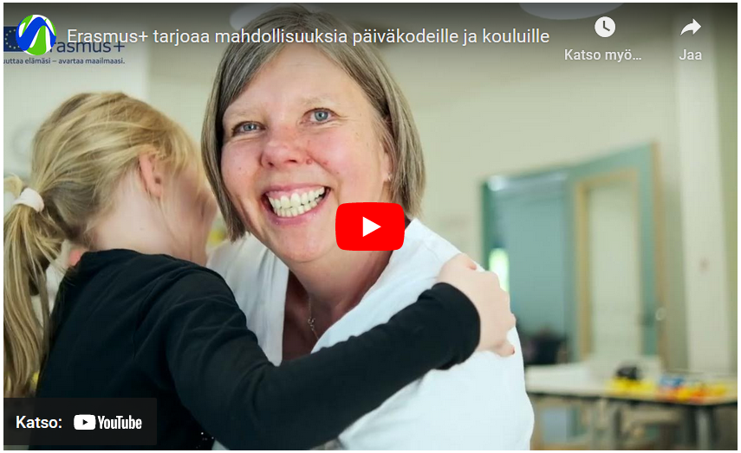
Erasmus+ -ohjelma tarjoaa mahdollisuuksia kouluille ja päiväkodeille
Video: https://youtu.be/idpuGcpQBkc

Slide 11

OPPIMISEEN LIITTYVÄT LIIKKUVUUSMUODOT

Slide 12
Liikkuvuustoiminnot
Opiskelija-liikkuvuudet
Ryhmäliikkuvuus 2-30 pv
Lyhytkestoinen liikkuvuus 10-29 pv
Pitkäkestoinen liikkuvuus 30-365 pv
Henkilöstö-liikkuvuudet
Job shadowing 2-60 pv
Opettaminen ulkomailla 2-365 pv
Täydennyskoulutuskurssi 2-30 pv
Muut toiminnot
Kutsutut asiantuntija 2-60 pv
Opettajaksi opiskelevien vastaanottaminen 10-365 pv
Valmistelevat vierailut

Slide 13
Lyhytkestoinen liikkuvuushanke voi olla esimerkiksi
Yhteinen tavoite
Kutsuttu asiantuntija
Lyhytkestoinen liikkuvuus
Kotitalous-open job shadowing
Minun job shadowing
Pitkäkestoinen liikkuvuus
Kuvisopen kurssi
Oppilaiden ryhmä
Opettaja-harjoittelija
Rehtorin job shadowing
Pitkäkestoinen liikkuvuus
Fys. open kurssi
Mat. open job shadowing
Koulusihteerin eng. kurssi
Ranskan open kurssi
Kuraattorin job shadowing
Kesto 6 - 18 kk
Notes:
Esimerkki, mitä hanke voi pitää sisällään
Tarkoitus demonstroida sitä, kuinka monipuolista liikkuvuustoimintaa voi näissä hankkeissa toteuttaa

Slide 14
Opiskelijaliikkuvuudet: yksilöliikkuvuudet
Lyhytkestoinen oppimiseen liittyvä oppilasliikkuvuus: Oppilaat voivat viettää opiskelujakson ulkomailla kumppanikoulussa tai suorittaa harjoittelun muussa sopivassa organisaatiossa ulkomailla. Jokaiselle osallistujalle on laadittava yksilöllinen opinto-ohjelma. Osallistujille, joilla on muita vähemmän mahdollisuuksia, voidaan perustelluista syistä järjestää vähintään kaksi päivää kestäviä liikkuvuustoimintoja.
Pitkäkestoinen oppimiseen liittyvä oppilasliikkuvuus: Oppilaat voivat viettää opiskelujakson ulkomailla kumppanikoulussa tai suorittaa harjoittelun muussa sopivassa organisaatiossa ulkomailla. Jokaiselle osallistujalle on laadittava yksilöllinen opinto-ohjelma. Kaikille osallistujille järjestetään pakollinen lähtövalmennus.

Slide 15
Oppilasryhmien liikkuvuus
Oppilasryhmien liikkuvuus (2–30 päivää, vähintään kaksi oppilasta ryhmää kohden)
Ryhmä lähettävän koulun oppilaita voi opiskella tietyn ajan vertaistensa kanssa toisessa maassa. Lähettävän koulun on suunniteltava oppimistoimenpiteet yhdessä vastaanottavan maan kumppanikoulun kanssa. Oppilaiden mukana on oltava lähettävän koulun opettajia tai muuta pätevää opetushenkilöstöä koko toiminnon ajan ohjaamassa oppimisprosessia. Tarvittaessa myös muut aikuiset voivat toimia tukihenkilöinä mukana olevan henkilöstön tukena
Osallistuvien oppilaiden on oltava lähettävän koulun opinto-ohjelmaa suorittavia oppilaita
Oppilasryhmien liikkuvuustoiminnot on toteutettava vastaanottavassa koulussa
Toimintaa voidaan poikkeuksellisesti toteuttaa jossain toisessa paikassa vastaanottavan koulun sijaintimaassa, jos se on soveltuvampi toiminnan sisällön ja laadun vuoksi. Tähän tarkoitukseen ei voi hakea lisätukea.
Ryhmätoimintoihin on osallistuttava oppilaita vähintään kahdesta EU:n jäsenvaltiosta tai ohjelmaan assosioituneesta kolmannesta maasta.

Slide 16
Oppilasryhmien liikkuvuus
Lisäksi oppilaiden ryhmäliikkuvuustoimintoja voidaan toteuttaa myös jonkin Euroopan unionin toimielimen toimipaikassa, jos toiminto järjestetään jossain EU:n toimielimessä tai yhteistyössä sen kanssa mutta silloinkin on osallistuttava oppilaita vähintään kahdesta EU:n jäsenvaltiosta tai ohjelmaan assosioituneesta kolmannesta maasta.
Opinto-ohjelma on laadittava koko ryhmälle (yksilöllisiä opintosopimuksia ei edellytetä). Toiminnon jälkeen edunsaajaorganisaatioiden on säilytettävä opinto-ohjelma ja osallistujaluettelo (mukaan lukien tukihenkilöt ja toisen maan oppilaat) todisteena toiminnon suorittamisesta.
Esimerkiksi Malli-YK -kokoukseen ei voi osallistua KA122-SCH -tuella.
  Mutta jos kokouksen kanssa samassa maassa on vastaanottava koulu, jossa oppilaat tekevät tähän liittyvää yhteistyötä ja menevät yhdessä jakamaan tuota tietoa Malli-YK -kokouksessa, avustus olisi mahdollinen.

Slide 17
Henkilöstöliikkuvuudet
Job-shadowing -jakso: Työhön tutustuminen koulussa, päiväkodissa tai muussa sopivassa yleissivistävän koulutuksen alalla toimivassa organisaatiossa.
Opettaminen ulkomailla: Opettaminen koulussa tai päiväkodissa.
Kurssille osallistuminen: Kurssi tai koulutustapahtuma, joita löytyy European School Education Platform -alustalta ja vapaavalintaisista lähteistä.
  Laatustandardit kurssien valinnan tueksi: https://ec.europa.eu/programmes/erasmus-plus/resources/quality-standards-courses-under-key-action-1-learning-mobility-individuals_en
Notes:
Job-shadowing: mennään oppimaan uusia käytäntöjä ja saamaan uusia ideoita havainnoimalla vertaisia, (opettajia tai muita ammattilaisia) ja olemalla heidän kanssaan vuorovaikutuksessa päivittäisessä työssä vastaanottavassa organisaatiossa
Opetusjaksot: Osallistujat antavat opetusta oppijoille ja oppivat tehtävien suorittamisen ja vertaistensa kanssa tapahtuvan kokemustenvaihdon avulla
-> Hallinnollisesti merkitään ja tuetaan samalla tavalla, mutta sisältö täysin eri
Kurssit: Täysin passiivista toimintaa, kuten luentojen, puheiden tai massakonferenssien kuuntelemista, ei tueta.
Kurssien järjestäjät ovat täysin riippumattomia Erasmus+ -ohjelmasta ja toimivat palveluntarjoajina vapailla markkinoilla, edunsaajaorganisaatio vastaa täydennyskoulutuksen valinnasta.

Slide 18
Muut toiminnot
Kutsutut asiantuntijat: Voit kutsua kouluttajia, opettajia tai asiantuntijoita kehittämään opetusta ja oppimista. He voivat esimerkiksi kouluttaa henkilökuntaa, esitellä uusia opetusmenetelmiä tai auttaa siirtämään hyviä käytäntöjä.
Opettajaopiskelijaharjoittelijoiden vastaanottaminen: Vastaanottava organisaatio saa pienen tuen toiminnan aloittamiseen. Harjoittelijan matka- ja oleskelutuen maksaa opiskelijan kotiorganisaatio.

Slide 19
Valmistelevat vierailut
Lähettävän organisaation henkilöstön vierailu mahdollisessa vastaanottavassa organisaatiossa. Sen tarkoituksena on valmistella paremmin oppijoiden tai henkilöstön liikkuvuustoimintaa.
Jokaisella valmistelevalla vierailulla on oltava selkeät perusteet ja sen täytyy palvella liikkuvuustoiminnan osallistavuuden, laajuuden ja laadun parantamista.
  Esim. valmistellaan paremmin niiden osallistujien liikkuvuusjaksoja, joilla on muita vähemmän mahdollisuuksia, aloitetaan yhteistyö uuden kumppaniorganisaation kanssa tai valmistellaan pidempikestoista liikkuvuustoimintaa.
Valmistelevaan vierailuun voi osallistua enintään kolme henkilöä
Notes:
Esim.: valmistellaan paremmin niiden osallistujien liikkuvuusjaksoja, joilla on muita vähemmän mahdollisuuksia, aloitetaan yhteistyö uuden kumppaniorganisaation kanssa tai valmistellaan pidempikestoista liikkuvuustoimintaa.

Slide 20
Lähettävän koulun tehtäviä
Oppilaiden valinta
Liikkuvuusikkuna
Osallisuusasioiden huomiointi
Learning agreement
Vakuutukset
Turvallisuus
Tietosuoja
Lähtövalmennus
Tuki ja monitorointi
Mahdolliset lisäopinnot liikkuvuuden aikana, jotta opinnot eivät viivästy
Opintojen tunnistaminen
Arviointi ja palaute
Tukihenkilö
Notes:
Mitä asioita tulee huomioida liikkuvuusjakson järjestämisessä
Kannattaa miettiä mahdollisimman hyvin ja tarkasti jo hakuvaiheessa (työn jako, kuka tekee mitäkin)

Slide 21
Vastaanottavan koulun tehtäviä
Mentori, kontaktihenkilö
Tuutori
Learning agreement; oppimistavoitteet ja niiden tukeminen
Tutustuminen ja integrointi
Tuki ja monitorointi
Majoituksen etsintä lähettävän koulun kanssa
  asuntola, hostel yms, perhe
  yleensä perhemajoitus, joka maksuton tai lähes maksuton
Poikkeuksellisiin olosuhteisiin varautuminen
Ohjeet tulijoille paperilla esim. koulun osoite, puhelinnumerot, hätänumero
Notes:
Keskusteltavia asioita kumppanin kanssa

Slide 22
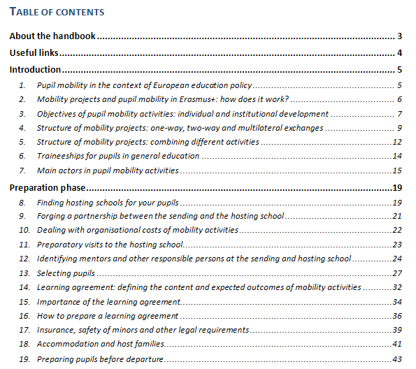
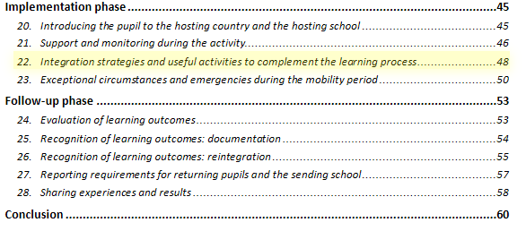

Erasmus+ handbook for individual pupil mobility in school education
Handbook: https://bit.ly/3QMTytx
Notes:
Vastaanottavien koulujen etsiminen ja niiden kanssa vaihdoista sopiminen
Organisointituen käyttäminen (tai muuten apurahan) osittain myös vastaanottavalle koululle
Mentorin, yhteyshenkilön, tukihenkilön tehtävät ja millainen rooli heillä voi olla
Mitä ottaa huomioon osallistujien valinnassa
Learning agreementin käytöstä ja sen tärkeydestä ja koko prosessista miten vaihtojen sisällöistä ja tavoitteista sovitaan vastaanottavan koulun kanssa
Host-perheiden valinnasta
Opiskelijoiden lähtövalmennuksesta ja valmistelusta ennen vaihtoa

Slide 23
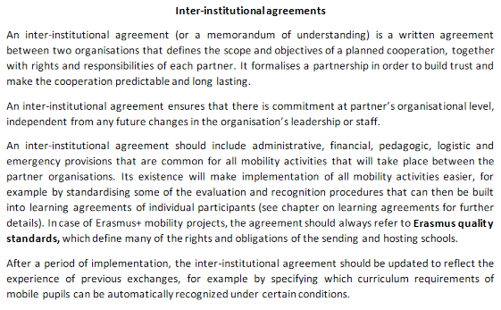
Erasmus+ handbook for individual pupil mobility in school education
Finances are among the most important topics to discuss with your hosting partner. Since the sending
school is the only one receiving an Erasmus+ grant for the activity, it is necessary to determine how this
grant will be shared with the hosting school, who will surely bear a part of the costs
Notes:
Oppaasta löytyy myös ohjeita avustuksen jakamiseen vastaanottavan koulun kanssa

Slide 24
Ohjelmamaat – mitä kuuluu ja mitä ei
Liikkuvuuksia voi toteuttaa:
  Euroopan unionin (EU) jäsenvaltiot * :
    Alankomaat, Belgia, Bulgaria, Espanja, Irlanti, Italia, Itävalta, Kreikka, Kroatia, Kypros, Latvia, Liettua, Luxemburg, Malta, Portugali, Puola, Ranska, Romania, Ruotsi, Saksa, Slovakia, Slovenia, Suomi, Tanska, Tšekki, Unkari ja Viro
  Ohjelmaan assosioituneet kolmannet maat
    Pohjois-Makedonia, Serbia, Islanti, Liechtenstein, Norja, Turkki
HUOM seuraavat maat/alueet eivät kuulu ohjelmamaihin! Liikkuvuuksia ei voi toteuttaa:
    Sveitsi, Iso-Britannia, Färsaaret
*Joillekin Euroopan valtioille kuuluu merentakaisia alueita, jotka katsotaan kuuluvaksi ohjelmamaihin. Tarkista alueet: https://international-partnerships.ec.europa.eu/countries/overseas-countries-and-territories_en
  Jos toteuttaa liikkuvuuksia jonnekin kauas merentakaisille alueille, pitäisi siitä saada jotain erityistä lisäarvoa kohteena
  perusteltu syy, vaikuttaa loppuraportin arviointiin (vihreä painopiste)

Slide 25

TAUKO

Slide 26
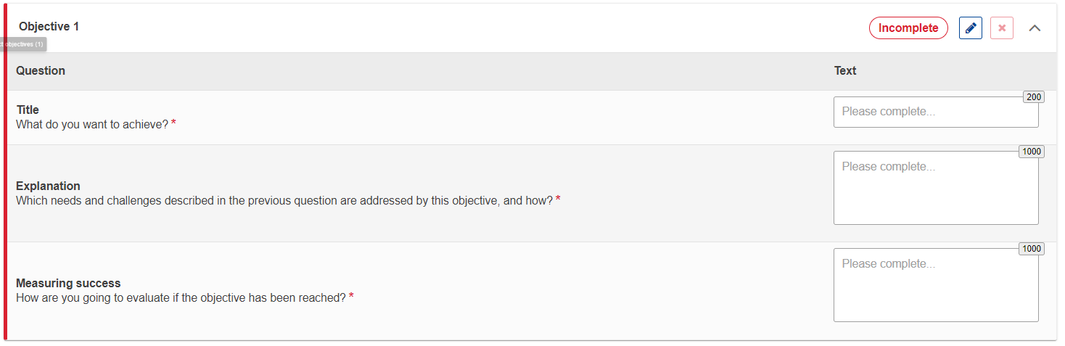
Hakemus: Project objectives
What are the most important needs and challenges your organisation is currently facing? How can an Erasmus+ mobility project help improve your organisation for the benefit of all of its learners? Please illustrate your answers with concrete examples.

Slide 27

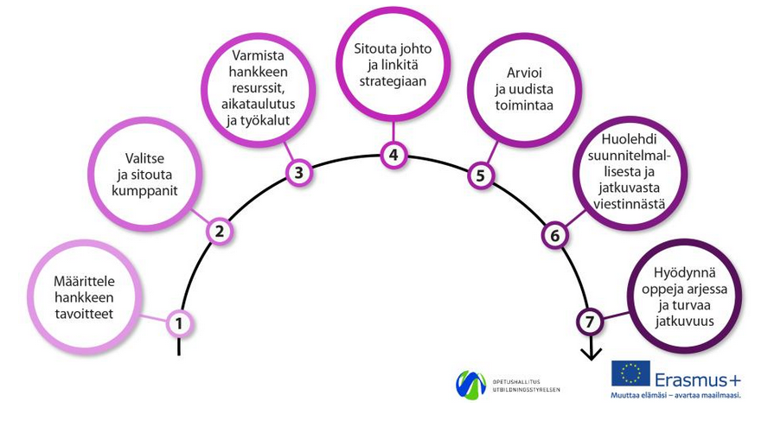

Slide 28
1. Määrittele hankkeen tavoitteet
Mieti, millaisia muutoksia haluatte saada aikaan
Toiminnan ja tavoitteiden tulee olla suunniteltuja ja yhdessä sovittuja. Tavoitteet ja niiden tuottamat hyödyt tulee määritellä selkeästi, jotta hankkeen osapuolilla on käsitys siitä, mistä hankkeessa on kyse
Tavoitteiden ääneen lausuminen ja dokumentoiminen on tärkeää, vaikka tavoitteet eivät olisi kaikille toimijoille samanlaisia
Tavoitteet voivat myös kehittyä toiminnan edetessä.
Hankkeen tavoitteen muotoilussa voit hyödyntää Erasmus+ -vaikuttavuustyökalua.
Vaikuttavuustyökalu https://www.oph.fi/fi/ohjelmat/erasmus-vaikuttavuustyokalu

Slide 29
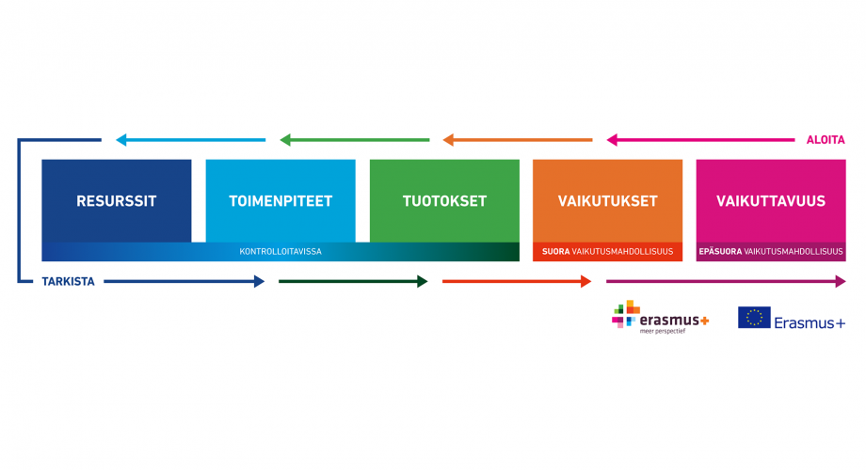
Vaikuttavuustyökalu
Työkalu auttaa
määrittelemään hankkeen avulla tavoiteltavia muutoksia
valitsemaan soveltuvat toimenpiteet ja tarvittavat resurssit hankkeen tavoitteiden saavuttamiseksi
seuraamaan hankkeen toteutusta ja varmistamaan, että toimenpiteet edistävät hankkeen tavoitteita

Slide 30
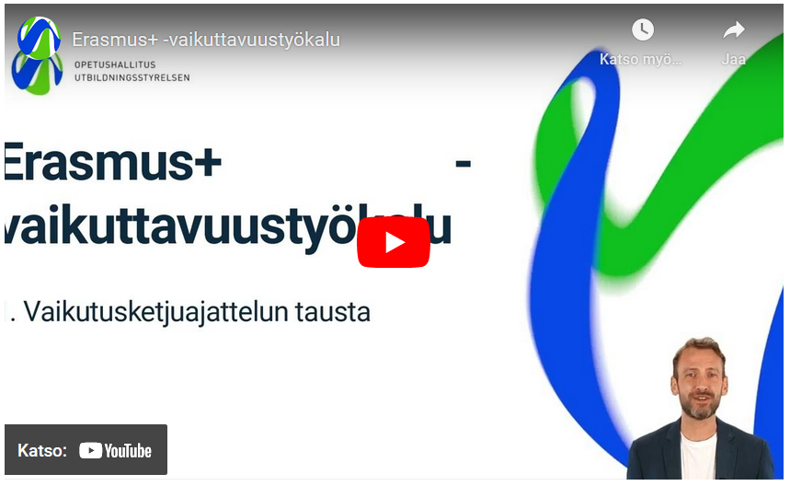
Video: https://youtu.be/i0yZvTN4ysc

Slide 31
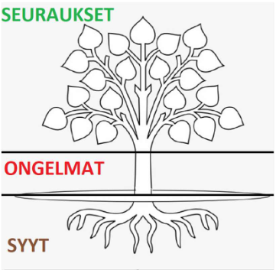
Ongelmapuu
Ongelmapuu: https://www.oph.fi/sites/default/files/documents/Ongelmapuu-menetelm%C3%A4.pdf

Slide 32
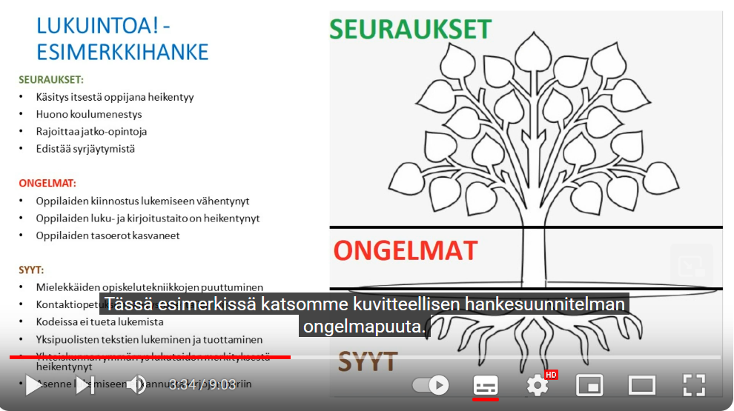
Video: https://www.youtube.com/watch?v=jW3J8uYX01g

Slide 33
Tavoitteiden sanallistaminen hakemuksessa
Koti-kouluyhteistyön kehittäminen kielitietoisemmaksi ja oppilaan kasvaminen aktiiviseksi kansalaiseksi
Motivation - To promote students’ interest and involvement in international cooperation as well as their own learning process.
Kansainvälisten verkostojen luominen ja rajoja ylittävän eurooppalaisen yhteistyön käynnistäminen elinikäisen oppimisen kontekstissa
Robotiikan ja koodauksen osaamisen vahvistaminen
Yhteistyön syventäminen ja laajentaminen partnerikoulujen kanssa
Inkluusion edistäminen ja oppilaiden osallistaminen
Aktiivisen kansalaisuuden edistäminen
Tarpeet
Mittari
Liikkuvuudet
Toteutus
Hakemukset tarkistetaan plagioinnin osalta

Slide 34
2. Valitse ja sitouta kumppanit
Motivoituneiden yhteistyökumppaneiden löytäminen on tärkeää
Vertaisoppimisen vuoksi hankkeessa on hyvä olla erityyppisiä toimijoita
Suunnitelkaa yhdessä kullekin osapuolelle omat tehtävänsä hankkeessa
Kaikki sitoutuvat heti alussa toimimaan yhdessä hyväksyttyjen pelisääntöjen ja tavoitteiden mukaisesti
Hankkeeseen kuuluvien organisaatioiden tai nuorten vapaiden ryhmien määrän tulee sopia hankkeen toiminnan luonteeseen
Luo ja säilytä luottamuksellinen ilmapiiri ja kuule jäseniä. Järjestä säännöllisesti tilaisuuksia hankkeen jäsenten kohtaamiselle ja kokemusten vaihdolle .

Slide 35
3. Varmista hankkeen resurssit, aikataulutus ja työkalut
Erasmus+ -rahoitus kattaa suurimman osan hankkeenne kuluista, mutta hankeyhteistyö vaatii jonkin verran myös organisaatioiden ja nuorten vapaiden ryhmien omia henkilöresursseja ja usein muitakin resursseja. Mitä on omasta takaa, mitä tarvitaan lisää, mistä saadaan mahdollista lisätukea?
Laatikaa hankkeelle selkeä aikataulu ja miettikää, millaisia työkaluja käytätte hanketyössä. Hankkeen keskeisiä työkaluja ovat muun muassa sähköpostilistat, sosiaalinen media, työskentelyalustat ja etäneuvotteluvälineet
Tekniikoiden kehittyminen on tehnyt etätapaamisista entistä tärkeämpiä yhteydenpidon muotoja.

Slide 36
4. Sitouta johto ja linkitä strategiaan
Hankkeeseen osallistuvien organisaatioiden johdon perehdyttäminen ja sitouttaminen hankkeen toimintaan on useimmiten edellytys toiminnan onnistumiselle. Jos johto ei ole suoraan tekemisissä hankkeenne kanssa, pidä se ainakin tietoisena hankkeen etenemisestä
Johdon sitouttamista helpottaa, kun hankkeen tavoitteet on linkitetty organisaationne strategioihin tai toimintaa ohjaaviin tavoitteisiin

Slide 37
5. Arvioi ja uudista toimintaa
Tarkastelkaa pitkäkestoisessa hankkeessa tavoitteita riittävän usein, jotta varmistatte kehitystyön oikean suunnan
Tarkastelkaa ja arvioikaa toimintaanne säännöllisesti yhdessä toiminnan etenemisen ja laadun sekä toimivan yhteistyön varmistamiseksi. Hankkeen aikana voi tulla tarve tehdä muutoksia hankkeen toimintaan. Tämä on täysin normaalia.
Seuraavaksi muutama esimerkki mittareista

Slide 38
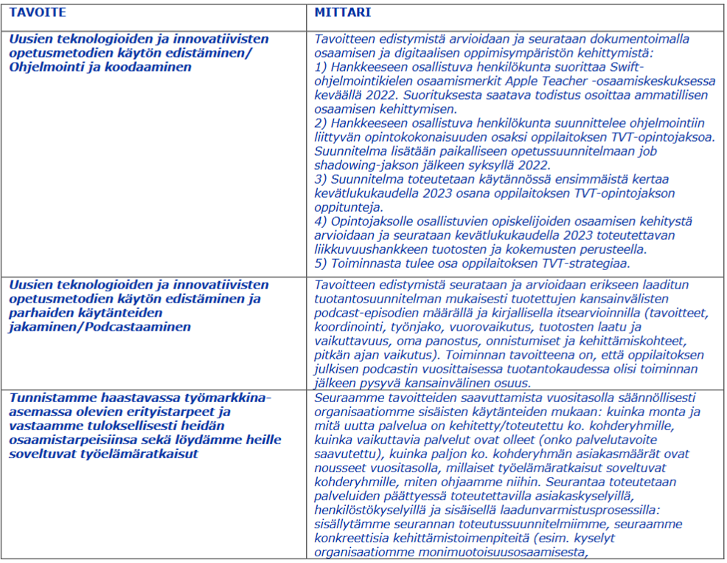
Esimerkkejä mittareista
Tavoitteet ja mittarit
Erasmus+ -akkreditoinnin hyvät käytännöt -selvitys: https://www.oph.fi/sites/default/files/documents/Erasmus%2B%20-akkreditoinnin%20hyv%C3%A4t%20k%C3%A4yt%C3%A4nn%C3%B6t%20selvitys%202023.pdf
Hakemukset tarkistetaan plagioinnin osalta

Slide 39
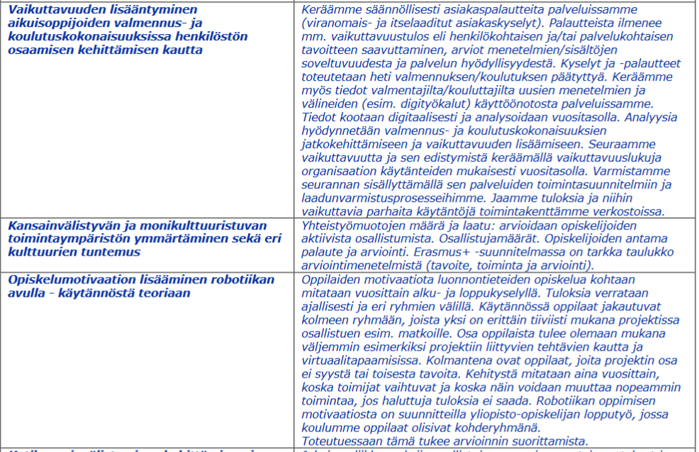
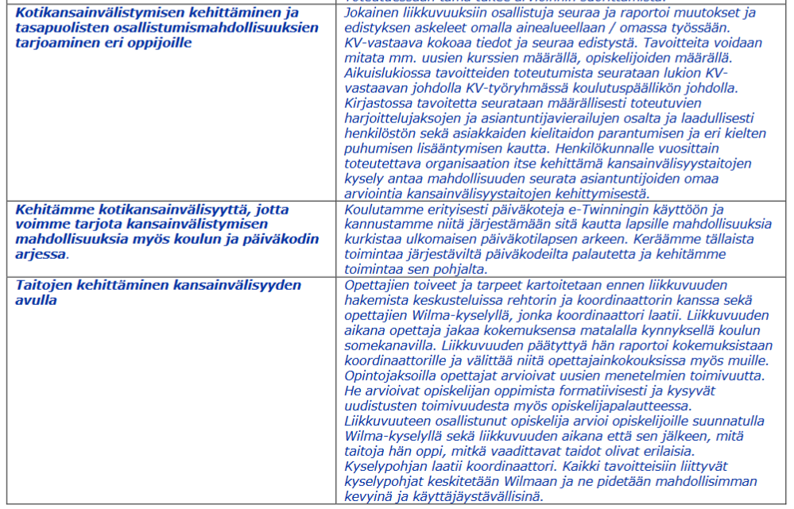
Esimerkkejä mittareista

Slide 40
6. Huolehdi suunnitelmallisesta ja jatkuvasta viestinnästä
Hankkeeseen kuuluu oleellisena osana sen toiminnasta ja tuloksista viestiminen. Pohtikaa, mistä muiden olisi hyödyllistä tai kiinnostavaa kuulla?
Tee suunnitelma sisäisestä ja ulkoisesta viestinnästä. Mieti, millaisilla kanavilla tavoitat kohderyhmäsi parhaiten
Jaa osaamista avoimesti. Parhaimmillaan hanketyö toimii vertaisoppimisen lähteenä.
Erasmus+ viestintäohjeet: https://www.oph.fi/fi/ohjelmat/logot-ja-viestintaohjeet-erasmus-hankkeille
  Katso opastusvideo, miten teet hankeviestinnästäsi vaikuttavaa! (kesto 16 min) https://youtu.be/NIeE8QUPUT4

Slide 41
7. Hyödynnä oppeja arjessa ja turvaa jatkuvuus
Mieti, miten hyödynnätte oppeja arjessa hankkeen jälkeen
Dokumentoikaa hankkeen tulokset selkeästi, jotta ne ovat helposti myös muiden hyödynnettävissä
Parhaimmillaan yhteistyö kumppaneiden kanssa jatkuu myös hankkeen jälkeen.

Slide 42
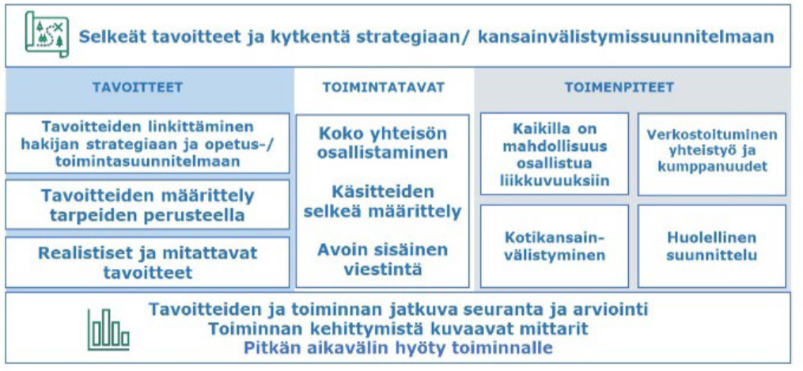
Lähde: https://www.oph.fi/sites/default/files/documents/Erasmus%2B%20-akkreditoinnin%20hyv%C3%A4t%20k%C3%A4yt%C3%A4nn%C3%B6t%20selvitys%202023.pdf

Slide 43

Muutama vinkki kirjoittamiseen

Slide 44
Esiintyviä kirjoitustyyliongelmia
Sama asia on copy-paste -toiminnolla liitetty useaan kohtaan hakemuksessa ja lisätty väliin yksi lause
  Vaikea lukea
  Haluaako kirjoittaja testata arvioija?
Epämääräisyys – konditionaalin käyttö
  Vaikka kyseessä on hakemus, ja toteumaa ei voida tässä vaiheessa varmuudella tietää, niin siitä huolimatta käytä aktiivista kieltä
  vrt. rakennuspiirustus, jos se olisi epämäärinen niin, millainen talo siitä muodostuisi?
Vain koulutyöllä tehdyt perustelut saavat pisteitä
  Epämääräinen matkailumieli ei ole peruste
  Pitää osoittaa, miten tiedot siirtyvät OPSin toteuttamiseen, lukuvuosisuunnitelmiin ja oppilaille
Pelkästään yleiskäsitteitä viljelemällä ei pisteitä saa
  esim. eurooppalainen ulottuvuus tai valintojen läpinäkyvyys –käsite eivät riitä
  Sen sijaan kerro, mitä tarkoittaa koululla, oppilaille, opettajille, pedagogiikkaan, hallintoon niin sisältö saa silloin merkityksen

Slide 45

Kirjoitustyylin tasapaino
Joskus hakemuksissa alkuosa on kirjoitettu todella kattavasti mutta hakulomakkeen loppua kohden vastaukset ovat lyhentyneet, tai ne eivät ole olleet yhtenäiset alkuosan vastauksien kanssa
Hakemuksesta tulee tunne, ettei hanketta ole loppuun saakka suunniteltu.

Slide 46

Kirjoittamisessa huomioi
Kokemuksen pitää näkyä hakemuksessa
Jos hakija on kokenut ja hakemuksen taso ei vastaa kokemusta tulee vaikutelma, että hakija ei ole vaivautunut tekemään asiallista hakemusta, kun tietotaitoa olisi
Jalkauttaminen konkreettisesti omassa koulussa/päiväkodissa sekä laajemmin kuten esim. kunnassa, alueella tai valtakunnallisesti
Vaikutuksien tulisi olla merkittävät erityisesti laajassa hankkeessa.

Slide 47
Huomioita arvioinneista edellisiltä hakukierroksilta
Liitteet
  Eivät saa sisältää uutta tietoa, vaan ovat tukena hakemukseen kirjoitetulle tekstille
  Ainoa pakollinen liite on Declaration on Honour
Aktiviteetit, niiden määrät ja aikataulutus on hyvä selittää auki
  linkitys tavoitteisiin oltava; päästäänkö näillä aktiviteeteilla määriteltyihin tavoitteisiin?
Kerro asiat auki ja perustele ne arvioijalle; arvioija voi ottaa huomioon vain hakemukseen kirjoitetut asiat
Kirjoita hakemus omalla äidinkielellä (FI tai SV)
Painopisteet: osallisuus, ympäristövastuullisuus, digitaalisuus, aktiivinen kansalaisuus pitää olla hakemuksessa näkyvillä?
Onko hanke kirjoitettu osaksi organisaation muuta kehittämistoimintaa? Huomioidaanko hakemuksessa kansainvälisen toiminnan kehittäminen?

Slide 48
Ohjaavat dokumentit
Ohjelmaopas 2024: https://erasmus-plus.ec.europa.eu/sites/default/files/2023-11/2024-Erasmus%2BProgramme-Guide_FI.pdf
Liikkuvuushankkeen laatuvaatimukset (Erasmus Quality Standards - mobility projects - VET, adults, schools):
    https://ec.europa.eu/programmes/erasmus-plus/resources/documents/erasmus-quality-standards-mobility-projects-vet-adults-schools_en
Osallisuus- ja moninaisuusstrategia:
  https://ec.europa.eu/programmes/erasmus-plus/resources/implementation-guidelines-erasmus-and-european-solidarity-corps-inclusion-and-diversity_en
Kurssien laatuvaatimukset:
  https://ec.europa.eu/programmes/erasmus-plus/resources/quality-standards-courses-under-key-action-1-learning-mobility-individuals_en

Slide 49
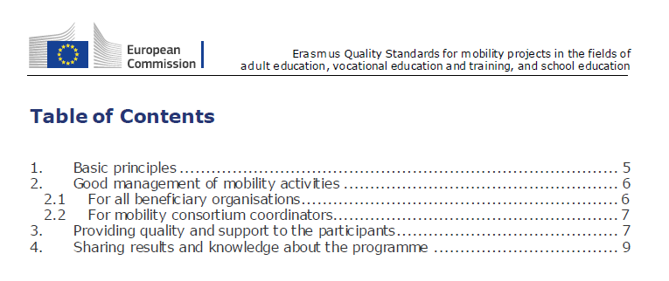
Erasmus Quality Standards - mobility projects - VET, adults, schools
Tutustu laatuoppaaseen huolella ennen hakemuksen kirjoittamista
https://ec.europa.eu/programmes/erasmus-plus/resources/documents/erasmus-quality-standards-mobility-projects-vet-adults-schools_en

Slide 50
Työkaluja avuksesi
Ulkomaisten partnerien etsimiseen: https://school-education.ec.europa.eu/en/networking/partner-finding
Kurssien etsintämahdollisuus: https://school-education.ec.europa.eu/en/professional-development/courses
eTwinning: https://www.oph.fi/fi/etwinning
European School Education Platform -alusta : https://school-education.ec.europa.eu/en
Opettajaopiskelijaharjoittelijan etsimiseen: https://www.erasmusinschool.com/
Opettajaopiskelijaharjoittelijan etsiminen: http://erasmusintern.org/
Erasmus+ hanketietokanta https://ec.europa.eu/programmes/erasmus-plus/projects/

Slide 51
Hakemusten arviointikriteerit ja pisteet
Kukin hankehakemus arvioidaan ja pisteytetään seuraavin kriteerein :
  1. Relevance – Relevanssi (enintään 20 pistettä)
  2. Quality of project design – Laatu (enintään 50 pistettä)
  3. Quality of follow-up actions – Hankkeen seuranta (enintään 30 pistettä)
Linkki arvioijan oppaaseen, mistä löytyy arviointikriteerit avattuna: https://www.oph.fi/sites/default/files/documents/E%2BGuide%20for%20experts%20on%20quality%20assessment_2023.pdf
  Auttaa käsittämään mihin arvioijat kiinnittävät huomioita ja mitä kaikkea he arvioivat
      Ilmenevätkö asiat hakemuksestanne?
      2024-versio ei ole vielä ilmestynyt.
Notes:
Relevanssi: Hakija ja kohderyhmä on relevantti yleissivistävän koulutuksen kannalta. Mahdollisuuksien tarjoaminen laajasti organisaatiossa; osallistujien valinta; muita vähemmän mahdollisuuksia omaavat? Pitkäkestoisista liikkuvuuksista lisäpisteitä.
Laatu: Onko tavoitteet kirjoitettu osaksi organisaation laajempaa kehittämistä? Hyödyt osallistujille sekä organisaatiolle? Työsuunnitelman selkeys, Ympäristövastuullisuuden painopisteen näkyminen; ympäristövastuullisuus liikkuvuuksien sisällöissä sekä vihreänä matkustamisena
Seuranta: Näkyykö miten hankkeen hyödyt valuvat koko organisaatioon? Hankkeen vaikutusten mittaaminen, Hankkeen tuloksista viestiminen

Slide 52
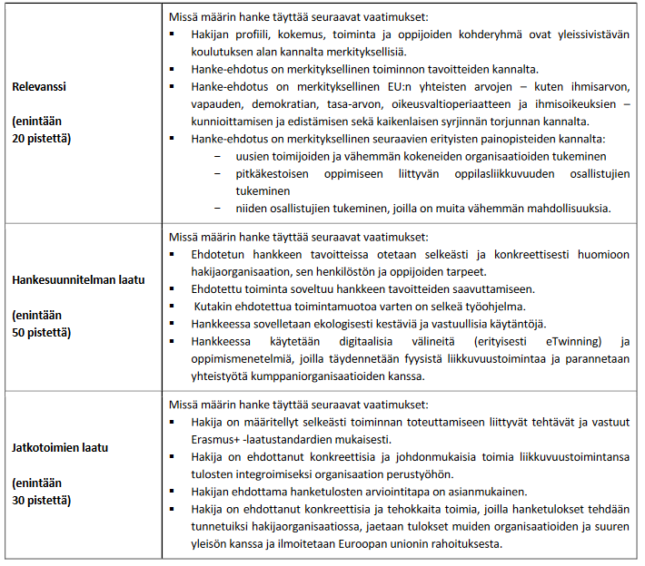
Jokaisesta osiosta on saatava vähintään puolet enimmäispistemäärästä
Arvioinnista saatava vähintään 60 pistettä
Alin hyväksytty pistemäärä määräytyy budjetin riittävyyden mukaan
https://www.oph.fi/fi/funding/erasmus-yleissivistava-koulutus-lyhytkestoisten-liikkuvuushankkeiden-avustushaku-ka122-1

Slide 53

Katsotaan miltä hakulomake näyttää

Slide 54
Yhteystiedot Erasmus+ yleissivistävä koulutus
Sirkka Säikkälä, sirkka.saikkala(@)oph.fi, 0295 338 583
Linda Salmijärvi, linda.salmijarvi(@)oph.fi, puh. 0295 331 619
Maive Matikainen, maive.matikainen( @ )oph.fi, puh. 0295 338 613
Katariina Petäjäniemi, katariina.petajaniemi(@)oph.fi, puh. 0295 338 506
Tutustu palveluihimme vuonna 2024 mm. hakuinfowebinaarit: https://bit.ly/Erasmuspalvelut
Ohjeita lyhytkestoisen liikkuvuushankkeen hakijalle:
https://www.oph.fi/fi/ohjelmat/lyhytkestoisen-liikkuvuushankkeen-hakijalle-ka122-sch
Liity kv.yleissivistävä -sähköpostilistalle: https://lista.edu.fi/sympa/subscribe/kv.yleissivistava
Facebookissa: Kansainvälisyyttä kouluille
Facebookissa myös Koulujen KV-hankeaktiivit keskusteluryhmä
Instagramissa: @kansainvalisyyttakouluille sekä @erasmusplusfinland

Slide 55
Kiitos ajastasi!

